Slide 1

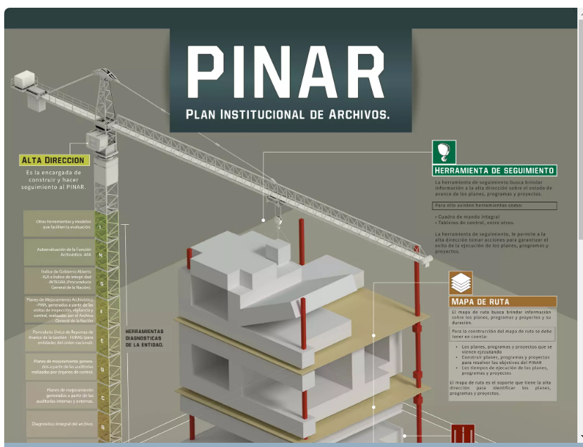
DOCUMENTO A SOCIALIZAR:
COMITÉ INSTITUCIONAL DE GESTIÓN Y DESEMPEÑO

Slide 2
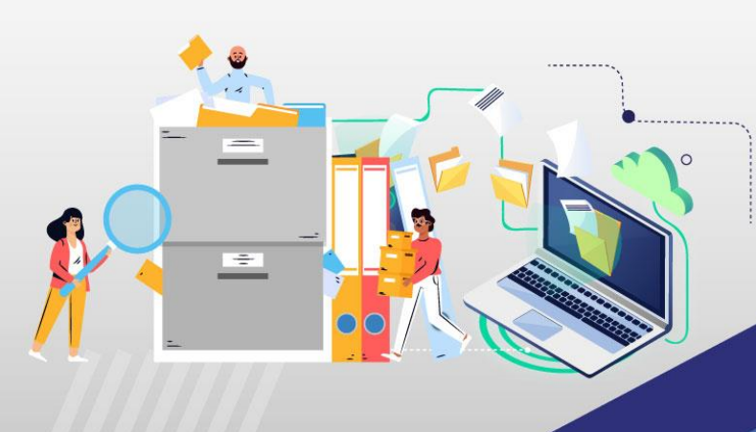
1
PLAN INSTITUCIONAL DE ARCHIVOS - PINAR.
​​​​​ Es un instrumento para la planeación de la función archivística, en el cual se articula con los demás planes y proyectos estratégicos previstos por la Entidad.
Como herramienta de planeación para la coordinación archivística, fija importantes elementos que permiten la Planeación Estratégica para el proceso de Gestión Documental.
El Plan Institucional de Archivos permite dar cumplimiento a las directrices de la Ley 594 de 2000, Ley 1712 de 2014 y Decreto 1080 del 26 de 2015 (capítulo V, artículos 2.8.2.5.2. y 2.8.2.9.2.). Entre otros lineamientos normativos.

Slide 3
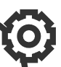

Le permite a la Entidad:
Establecer los propósitos de la planeación del proceso de Gestión Documental
Identificar el estado actual de la gestión documental en la entidad
EL PINAR
Definir los puntos de mejora y su priorización
Puntualizar las estrategias de gestión a implementar – Definir mapa de ruta
Identificar y establecer las herramientas de seguimiento y control

Slide 4

Priorización de Proyectos / Actividades y/o Tereas
# | ACTIVIDAD | RESPONSABLE | INICIO | FIN
1 | Actualizar el Diagnostico Integral de Archivos. | Coordinación Grupo de Gestión Documental y Notificaciones. | Febrero de 2023 | Mayo de 2023
2 | Diligenciar la Matriz del Modelo de Gestión Documental y Administración de Archivos (MGDA) y generar su respectivo informe. | Coordinación Grupo de Gestión Documental y Notificaciones. | Marzo de 2023 | Junio de 2023
3 | Elaborar el Programa de Documento Vitales y Esenciales. | Coordinación Grupo de Gestión Documental y Notificaciones. | Mayo de 2023 | Septiembre de 2023
4 | Elaborar el Programa de Archivos Descentralizados. | Coordinación Grupo de Gestión Documental y Notificaciones. | Agosto de 2023 | Diciembre de 2023
5 | Formular los lineamientos para la conformación de Expedientes Electrónicos, gestión, tramites, organización y conservación de los mismos. | Coordinación Grupo de Gestión Documental y Notificaciones. | Junio de 2023 | Mayo de 2024
6 | Actualizar y alinear los Procesos, Procedimientos y Lineamientos del Programa de Gestión Documental con los procesos institucionales. | Coordinación Grupo de Gestión Documental y Notificaciones / Coordinación Oficina de Tecnologías de la Información y las Comunicaciones. | Febrero de 2023 | Diciembre de 2023
7 | Actualizar las Tablas de Retención Documental y obtener su convalidación por El Archivo General de la Nación. | Coordinación Grupo de Gestión Documental y Notificaciones. | Febrero de 2023 | Junio de 2024
8 | Realizar jornadas de capacitación a los funcionarios y contratistas de la entidad en los procesos de Gestión Documental | Coordinación Grupo de Gestión Documental y Notificaciones. | Febrero de 2023 | Diciembre de 2023
PINAR

Slide 5



GRACIAS

